Slide 1
Gestion Des PFEs de l’INPT
En XML et PHP
Réalisé par : Encadré par :
-TAFAHI Alae-eddine -M.DAHCHOUR

Slide 2
Plan:
Introduction
XML
XSD
XSL
PHP
La gestion des PFES a l’aide d’une interface WEB
Conclusion

Slide 3
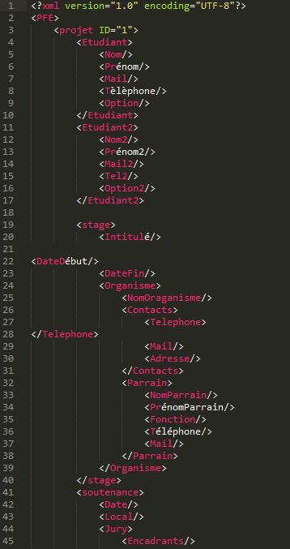
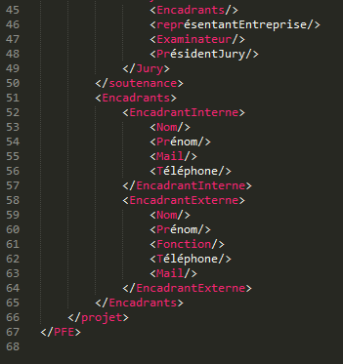
XML

Slide 4
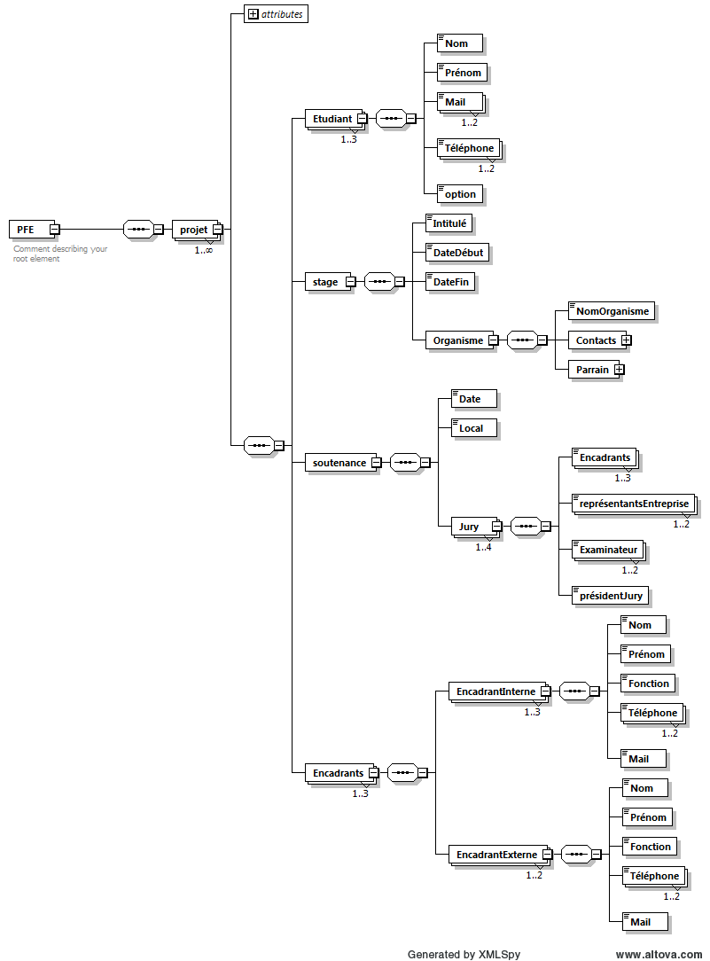
XSD

Slide 5
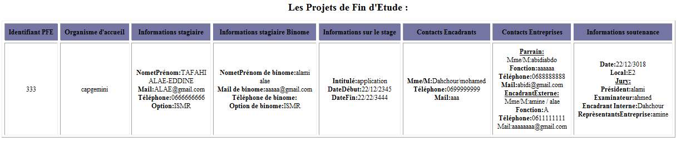
XSL

Slide 6

PHP

Slide 7
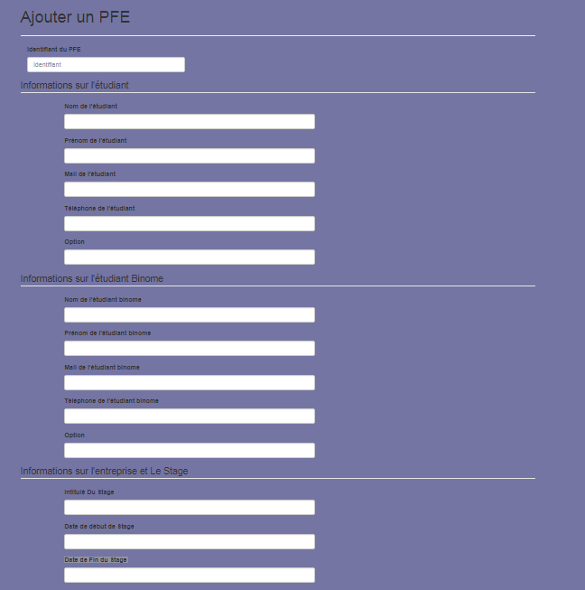
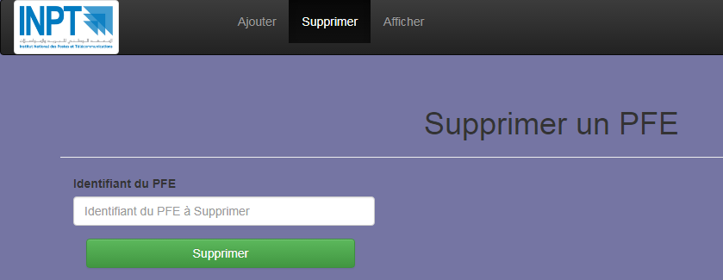

La gestion des PFES a l’aide d’une interface WEB

Slide 8

Conclusion

